Slide 1



Číslo projektu | CZ.1.07/1.5.00/34.0514
Číslo a název šablony klíčové aktivity | III/2 Inovace a zkvalitnění výuky prostřednictvím ICT
Tematická oblast | Elektronické obvody, vy_32_inovace_MA_42_11
Autor | Ing. Jaroslav Bernkopf
Ročník | 2, 3
Obor | 26 – 41 – L/01 Mechanik elektrotechnik
Anotace | Prezentace určená k objasnění významu zesílení operačních zesilovačů
Použité zdroje a odkazy:
AUTOR NEUVEDEN. www.yourepeat.com [online]. [cit. 1.2.2014]. Dostupný na WWW: http://www.yourepeat.com/watch/?v=GqXlsUAKZig
AUTOR NEUVEDEN. office.microsoft.com [online]. [cit. 1.2.2014]. Dostupný na WWW: http://office.microsoft.com/en-us/images/results.aspx?qu=girl%20amplifier&ex=2#ai:MP900184932|
AUTOR NEUVEDEN. office.microsoft.com [online]. [cit. 1.2.2014]. Dostupný na WWW: http://office.microsoft.com/en-us/images/results.aspx?qu=amplifier&ex=2&AxInstalled=copy&Download=MP900184932&ext=JPG&c=0#ai:MC900034232|
AUTOR NEUVEDEN. office.microsoft.com [online]. [cit. 1.2.2014]. Dostupný na WWW: http://office.microsoft.com/en-us/images/results.aspx?qu=amplifier&ex=2&AxInstalled=copy&Download=MP900184932&ext=JPG&c=0#ai:MC900034234|
http://www.zlinskedumy.cz

Slide 2
Použité zdroje a odkazy:
AUTOR NEUVEDEN. office.microsoft.com [online]. [cit. 1.2.2014]. Dostupný na WWW: http://office.microsoft.com/en-us/images/results.aspx?qu=ear&ex=1&AxInstalled=copy&Download=MP900184932&ext=JPG&c=0#ai:MC900283303|
AUTOR NEUVEDEN. office.microsoft.com [online]. [cit. 1.2.2014]. Dostupný na WWW: http://office.microsoft.com/en-us/images/results.aspx?qu=dreaming#ai:MC900200427|
AUTOR NEUVEDEN. office.microsoft.com [online]. [cit. 1.2.2014]. Dostupný na WWW: http://office.microsoft.com/en-us/images/results.aspx?qu=confused&ex=1#ai:MC900293468|
AUTOR NEUVEDEN. office.microsoft.com [online]. [cit. 1.2.2014]. Dostupný na WWW: http://office.microsoft.com/en-us/images/results.aspx?qu=confused&ex=1#ai:MS900388506|
AUTOR NEUVEDEN. office.microsoft.com [online]. [cit. 1.2.2014]. Dostupný na WWW: http://office.microsoft.com/en-us/images/results.aspx?qu=headphone+woman&ex=1#ai:MC900446384|
AUTOR NEUVEDEN. office.microsoft.com [online]. [cit. 1.2.2014]. Dostupný na WWW: http://office.microsoft.com/en-us/images/results.aspx?qu=home+stereo&ex=1#ai:MC900331572|
AUTOR NEUVEDEN. office.microsoft.com [online]. [cit. 1.2.2014]. Dostupný na WWW: http://office.microsoft.com/en-us/images/results.aspx?qu=disco&ex=1#ai:MP900431237|
AUTOR NEUVEDEN. office.microsoft.com [online]. [cit. 1.2.2014]. Dostupný na WWW: http://office.microsoft.com/en-us/images/results.aspx?qu=volume+control&ex=1#ai:MP900387825|
Všechny materiály převzaté z internetu obsahují zároveň odkaz na příslušný zdroj.
http://www.zlinskedumy.cz

Slide 3
Úvod
Zesílení operačních zesilovačů
Ing. Jaroslav Bernkopf

Slide 4
Osnova
Definice zesilovače
Potřebné zesílení
Účel zpětné vazby
Účel záporné zpětné vazby
Funkce záporné zpětné vazby

Slide 5

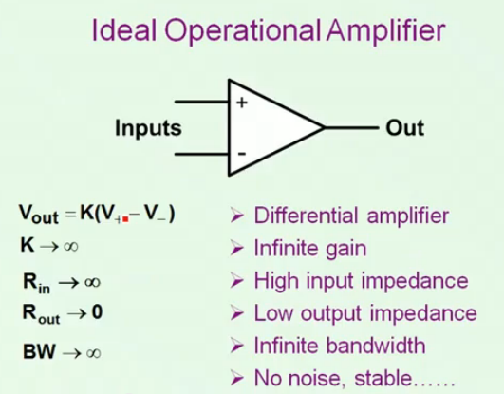
Video
ElectronicBits #1: Ideal Operational Amplifier
https://www.youtube.com/watch?v=GqXlsUAKZig

Slide 6
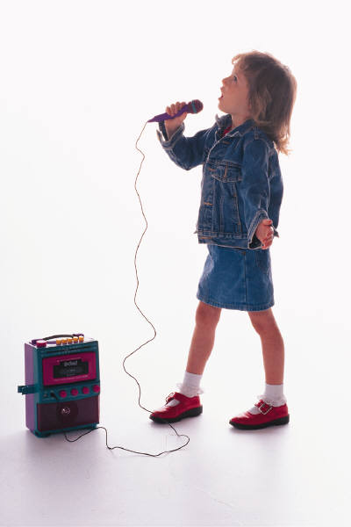
Zesílení
Zesilovač zesiluje.
Ze slabého signálu dělá silný.

Slide 7

Zesílení
Zesilovač má zesilovat
Co nejméně
Tak akorát
Co nejvíce

Slide 8
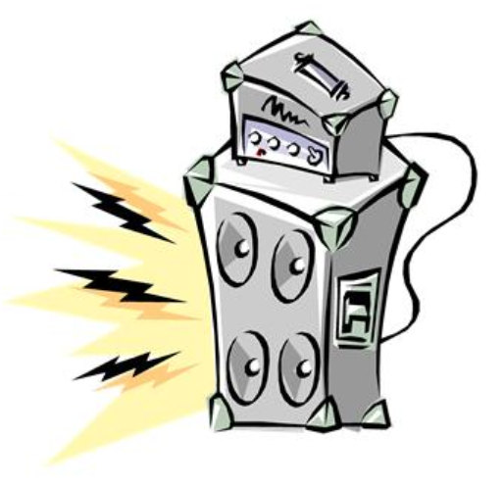
Zesílení
Co jste tipovali?
Jistě ne
Co nejméně
Volíme tedy
c) Co nejvíce
Čím více muziky,
tím lépe.

Slide 9

Zesílení
Zvolíme-li c), budeme litovat.
Muzika bude zkreslená, chtělo by to ubrat.
Do sluchátek nemůžeme pustit 2x150 W, protože by nás to zabilo.

Slide 10

Zesílení
Asi se vrátíme k možnosti b) „Tak akorát“.
Chceme přece mít možnost nastavit si hlasitost podle nálady.

Slide 11
Zesílení
Proč tedy operační zesilovač nezesiluje „tak akorát“, ale „co nejvíce“?
Co s tím?
A_{u} = ∞
!!!

Slide 12


Zesílení
Výrobce nemůže vyrábět operační zesilovače
se zesílením „tak akorát“,
protože nemůže vědět,
co my budeme od zesilovače chtít.

Slide 13

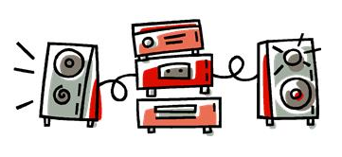
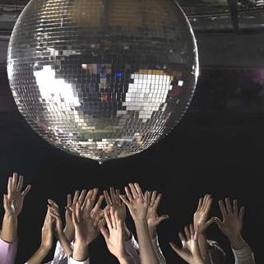
Zesílení
Do sluchátek potřebujeme pár desítek miliwattů.
Doma pár wattů.
Na diskotéce pár stovek wattů.
Pokaždé jiné zesílení,
jiný výkon.

Slide 14
Zesílení
Kdyby měl operační zesilovač zesílení malé, nedal by se z něj udělat zesilovač se zesílením velkým.
A_{u} = 5
A_{z} = 10 ??? Nejde !!!

Slide 15
Zesílení
Má-li operační zesilovač zesílení velké,
dokonce „co největší“,
můžeme jeho zesílení
podle potřeby zmenšit.
To jde.
A_{u} = ∞
A_{z} = 10? Klidně !!!

Slide 16

Zpětná vazba
Jak, čím zmenšíme zesílení zesilovače?
Zpětnou vazbou.
A protože se má zesílení zmenšit, tak zápornou.

Slide 17
Zpětná vazba
Jak zavedeme zápornou zpětnou vazbu?
Je to vazba zpětná, povede tedy zpět.
Z výstupu do vstupu.

Slide 18
Zpětná vazba
Je to vazba záporná, povede do invertujícího, tj. „záporného“ vstupu operačního zesilovače.
Do toho, který se označuje znaménkem „-“, tj. mínus.

Slide 19
Zpětná vazba
Čím silnější záporná zpětná vazba, tím menší výsledné zesílení.
Je-li záporná zpětná vazba stoprocentní, tj. všechno z výstupu se přivede do invertujícího vstupu, je zesílení nejmenší.
Zesílení je teď jen 1, tj. co na vstupu, to na výstupu.
A_{z} = 1

Slide 20
Zpětná vazba
Když ale zápornou zpětnou vazbu zeslabíme tím, že část jejího signálu svedeme do země, bude zesílení větší.
9k
1k
A_{z} = 10

Slide 21
Zpětná vazba
  Čím slabší záporná zpětná vazba, tím větší výsledné zesílení.
999k
1k
A_{z} = 1000

